Slide 1
서울시 1인가구 분포
송진석, 조신호

Slide 2
목차
1. 프로젝트배경
2. 프로젝트 수행
팀원 소개 및 역할 분담
데이터 수집 – 어디서 어떻게 수집
3. 분석
데이터 전처리 – 어려움 해결
탐색적 분석 - 시각화
회귀 분석
4. 결론
5. 느낀점

Slide 3
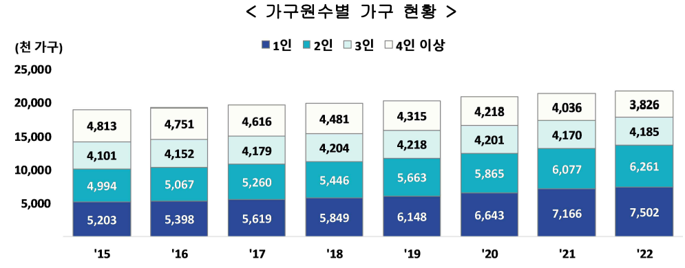
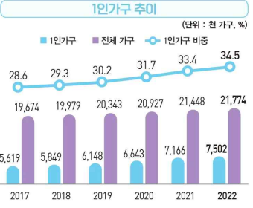
프로젝트 배경
왜 1인 가구 인가?
2023 통계로 보는 1인가구, 통계청, 2023
2023 통계로 보는 1인가구, 통계청, 2023

Slide 4
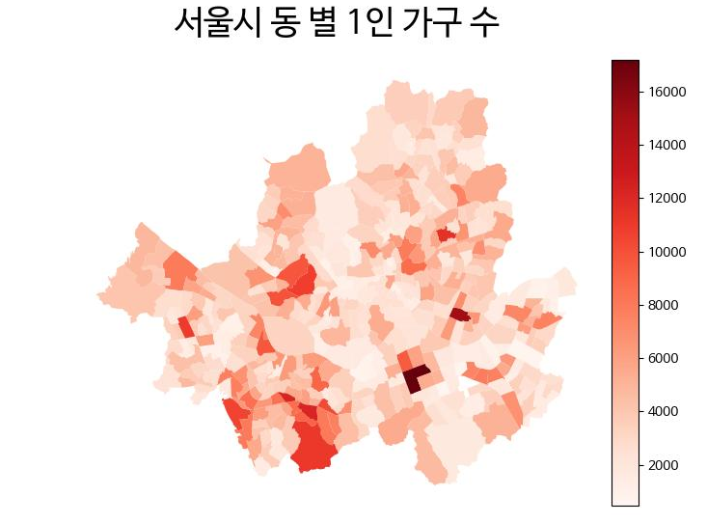
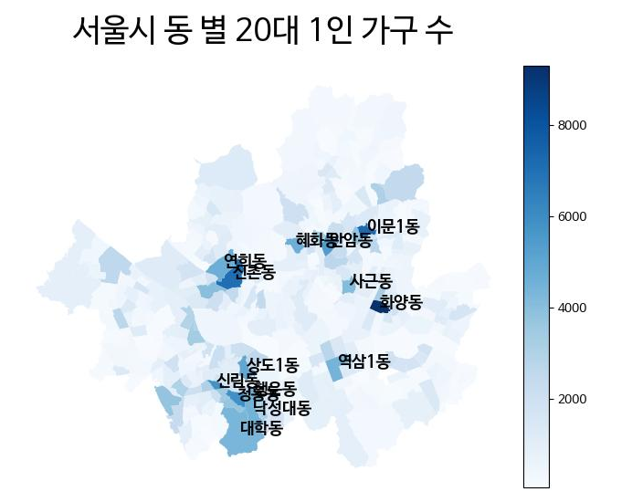
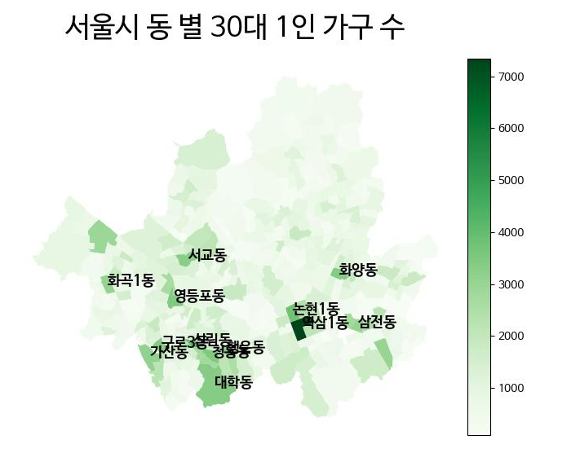
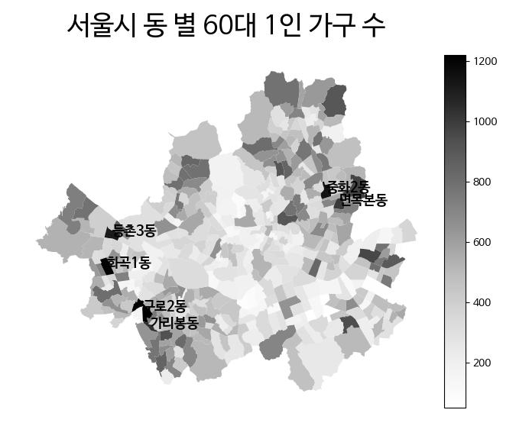
프로젝트 배경
1인가구의 분포가 어떻게 다른가

Slide 5
프로젝트 배경
1인가구 연령대에 따라 거주지역이 다르다
1인가구 나이대에 따라 특성이 다르고, 필요한 것이 다르다
우리는 1인 가구 거주 지역의 특성을 파악하고자 한다.
이를 통해서 정책? 상권 분석? 에 도움을 주고자 한다.

Slide 6
프로젝트 수행
역할 소개 및 진행 일정
 | 송진석 | 조신호
데이터 수집 / 전처리 | - 지역별 1인 가구 정보 - 거주 지역 주변환경 (ex – 범죄, 상권 등) | - 거주 지역 주변환경 (ex – 부동산, 복지시설 등)
데이터 시각화 | - 지역별 1인 가구 정보 - 거주 지역 주변환경 (ex – 범죄, 상권 등) | - 거주 지역 주변환경 (ex – 부동산, 복지시설 등)
데이터 분석 | 20 / 30 대 청년 1인가구 대상 회귀 분석 / 군집분석 | 60 / 70 대 노년 1인가구 대상 회귀 분석 / 군집분석

Slide 7
프로젝트 수행
데이터 수집
어떤 데이터인지 상세
데이터 출처
데이터의 형태

Slide 8
분석
Work flow
데이터 수집 – 데이터 전처리 – EDA - 회귀분석

Slide 9
분석 – 데이터 전처리
데이터 전처리 과정과 어려움 해결

Slide 10
분석 – 시각화
인구 분포 – bar graph

Slide 11
분석 – 시각화
인구 분포 - 지도

Slide 12
분석 – 시각화
특성 분포 1

Slide 13
분석 – 시각화
특성 분포 2

Slide 14
분석 – 시각화
특성 분포 3

Slide 15
분석 - 회귀분석
사용 방법에 관한 설명
1. 기본 회귀분석
2. 전진선택법
3. 후진 제거법

Slide 16
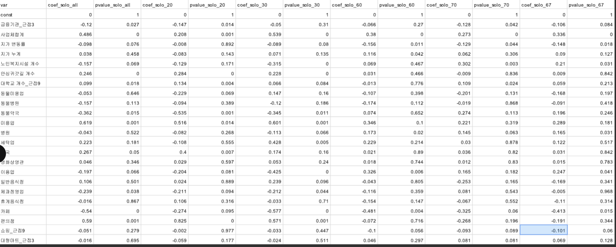
분석 - 회귀분석
분석 결과 확인 – 전체 / 20 / 30 / 60

Slide 17
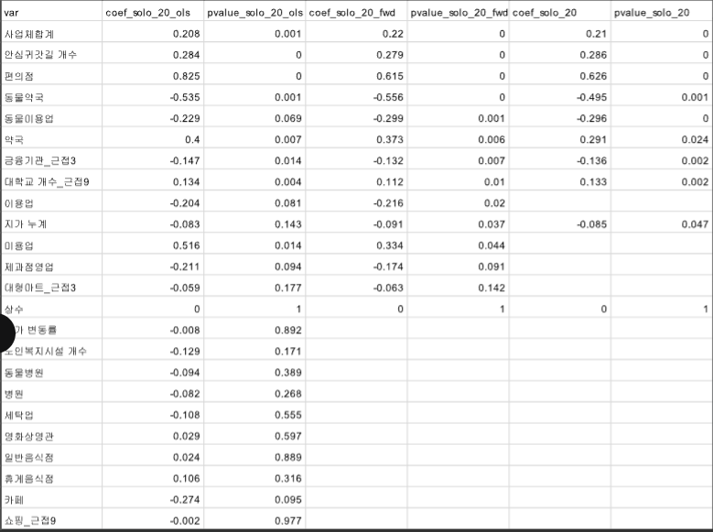
분석 - 회귀분석
20대 – 3개지 방법

Slide 18
분석 - 회귀분석
변수간의 관계( 회귀선 그래프)

Slide 19
분석 - 회귀분석
60/70대 – 3개지 방법

Slide 20
결론 – 1. 분석에 대한 설명
분석
전체의 특성과 나이대별 특성이 다르다.
전체적인 경향성
각 나이대별 차이
이를 통해서 하고 싶은말?

Slide 21
결론 – 발전방향
분석

Slide 22
결론 – 느낀점?
분석

